Slide 1

Scribus
Prezentace je vytvořena v rámci projektu ZIP, reg. č. CZ.02.3.68/0.0/0.0/19_068/0016170

Slide 2
Sazba
̶ sazba z výšky literami (knihtisk)
̶ počítačová technika sazby (desktop publishing)
̶ grafik vs. sazeč
Multimedia ve výuce I / Scribus

Slide 3
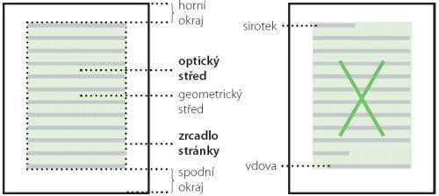
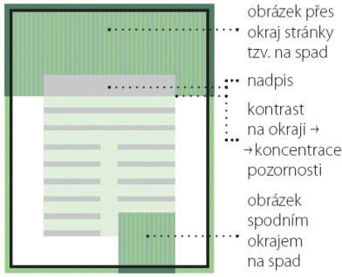
Rozložení stránky
Obr. 1: Rozložení stránky
Obr. 2: Sazební zrcadlo
Multimedia ve výuce I / Scribus

Slide 4
Nástroje pro sazbu
̶ MS Word?
̶ MS Publisher
̶ Adobe InDesign
̶ Scribus
̶ LaTeX
Multimedia ve výuce I / Scribus

Slide 5
Scribus - úvod
̶ nástroj pro přípravu tiskových materiálů (letáky, plakáty, vizitky, knihy)
̶ licence GNU/GPL (uživatel může šířit, používat a modifikovat)
̶ v OS Windows, GNU/Linux, Mac OS a dalších
̶ podporuje většinu grafických a textových formátů
https://scribus.cz/ https://www.scribus.net/
Multimedia ve výuce I / Scribus

Slide 6
Příprava pro tisk
̶ Rozložení stran
̶ Spadávka, ořezové značky, okraje
̶ Formát
Multimedia ve výuce I / Scribus

Slide 7
Rozložení stran
̶ Jednostránkové
̶ Vícestránkové
̶ Dvojstrany – počet stran dělitelný 4
̶ Skládanky
̶ Vazba
Multimedia ve výuce I / Scribus

Slide 8
Spadávka, ořezové značky, okraje
̶ Pro profesionální tisk
̶ Pro tisk do krajů
Multimedia ve výuce I / Scribus

Slide 9

Formát
PDF
Multimedia ve výuce I / Scribus

Slide 10
Dotazy a diskuze

Slide 11
Zdroje
Scribus.cz [online]. Olomouc: Liberix, 2010 [cit. 2021-02-22]. Dostupné z: https://scribus.cz/

Slide 12
Obrázky
Obr. 1: Rozložení strany. In: Scribus.cz [online]. Olomouc: Liberix, 2010 [cit. 2021-02-22]. Dostupné z: https://scribus.cz/wp-content/uploads/sites/8/2010/03/sc_typo_sazbatextuastranka1.jpg
Obr. 2: Sazební zrcadlo. In: Scribus.cz [online]. Olomouc: Liberix, 2010 [cit. 2021-02-22]. Dostupné z: https://scribus.cz/wp-content/uploads/sites/8/2010/03/sc_typo_sazbatextuastranka.jpg

Slide 13
„Tento materiál, Popis inovace předmětu C7660, jehož autorem je Mgr. et Mgr. Dagmar Chytková, který je dostupný z: Databáze výstupů projektů OP VVV, (https://databaze.opvvv.msmt.cz), lze užít v souladu s licenčními podmínkami Creative Commons BY‐SA 4.0 International (https://creativecommons.org/licenses/by‐sa/4.0/legalcode). Uvedené se nevztahuje na díla nebo jiné předměty ochrany (např. obrazovou či fotografickou dokumentaci), které jsou ve výstupu užity zejména na základě smluvní licence nebo výjimky či omezení příslušných práv, jak je uvedeno u konkrétního jednotlivého předmětu ochrany.“

